Slide 1
Example Class Diagram

Slide 2
ขอบเขตของระบบงาน
1. ระบบการจัดการห้องพัก
1.1 การย้ายเข้า
1.2 การย้ายออก
1.3 การจอง
2. ระบบการคำนวณค่าใช้จ่าย
2.1 การคำนวณค่าใช้จ่าย
3. การออกแบบรายงาน
3.1 รายงานการเช่า
3.2 รายงานการชำระค่าใช้จ่าย

Slide 3
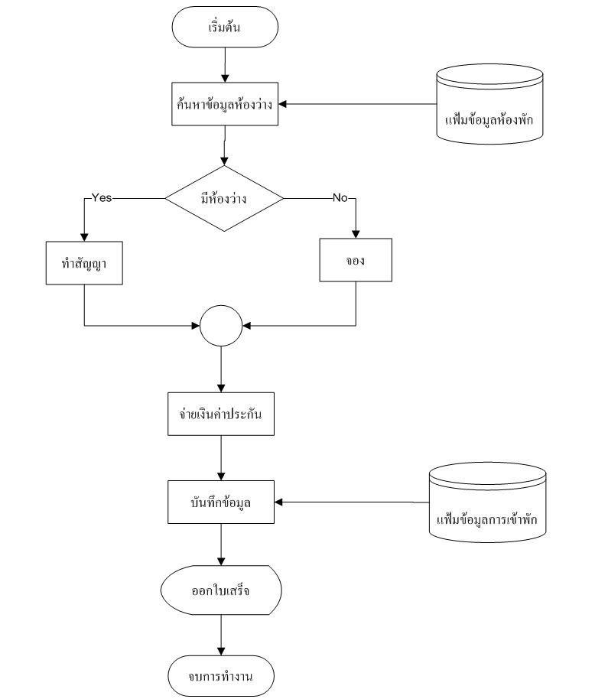
Flowchart การเข้าพักหอพัก
1. เริ่มจากผู้ใช้ค้นหาข้อมูลห้องว่าง ตรวจสอบสถานะของห้องว่าว่างหรือไม่ จากแฟ้มข้อมูลห้องพัก
2. ถ้ามีห้องว่างก็จะทำสัญญา ถ้าไม่มีห้องว่างก็ทำการจอง
3. รับชำระเงินค่าประกัน
4. ทำการบันทึกและออกใบเสร็จ
5.จบการทำงาน
6. เจ้าของห้องพักจะได้รับรายงานข้อมูลห้องพัก และข้อมูลการเข้าพัก

Slide 4
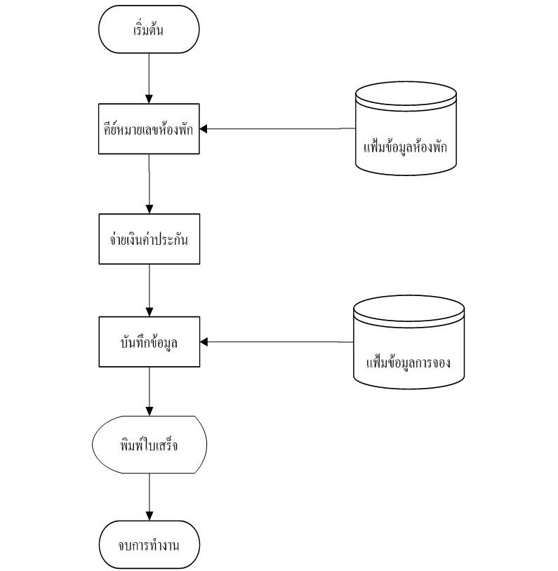
Flowchart การจอง
1. เริ่มจากผู้ใช้คีย์หมายเลขห้องพัก โดยดึงข้อมูลมาจากแฟ้มข้อมูลห้องพัก
2. จ่ายเงินค่าประกัน
3. บันทึกข้อมูลและทำการพิมพ์ใบเสร็จ
4. จบการทำงาน
5. เจ้าของหอพักจะได้รับข้อมูลการจอง

Slide 5
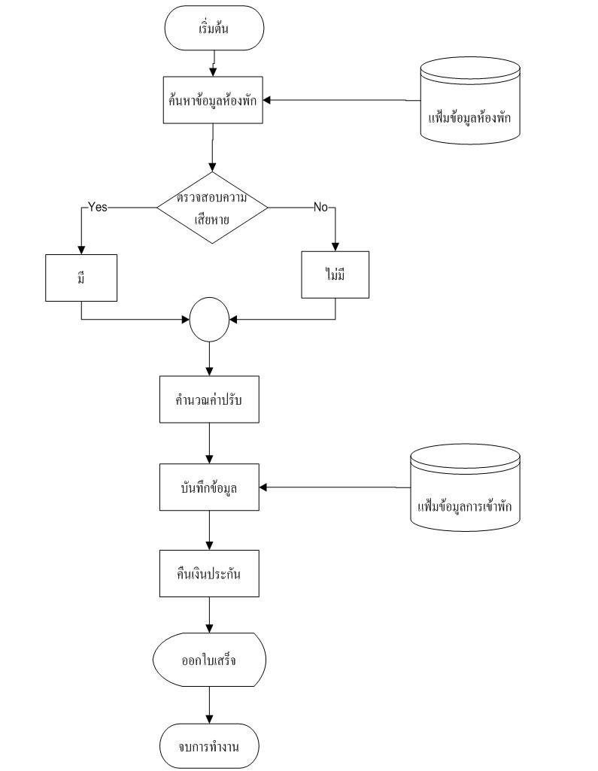
Flowchart การย้ายออก
1. เริ่มจากผู้ใช้ค้นหาข้อมูลห้องพัก ตรวจสอบความเสียหายของห้องพักว่ามีความเสียหายหรือไม่
2. ถ้าห้องมีความเสียหายก็จะคำนวณค่าปรับ ถ้าไม่มีก็คืนเงินประกันและออกใบเสร็จ
3. หักเงินค่าประกัน
4. ทำการบันทึกและออกใบเสร็จ
5.จบการทำงาน
6. เจ้าของหอพักได้รับรายงานข้อมูลห้องพัก และข้อมูลการย้ายออก

Slide 6
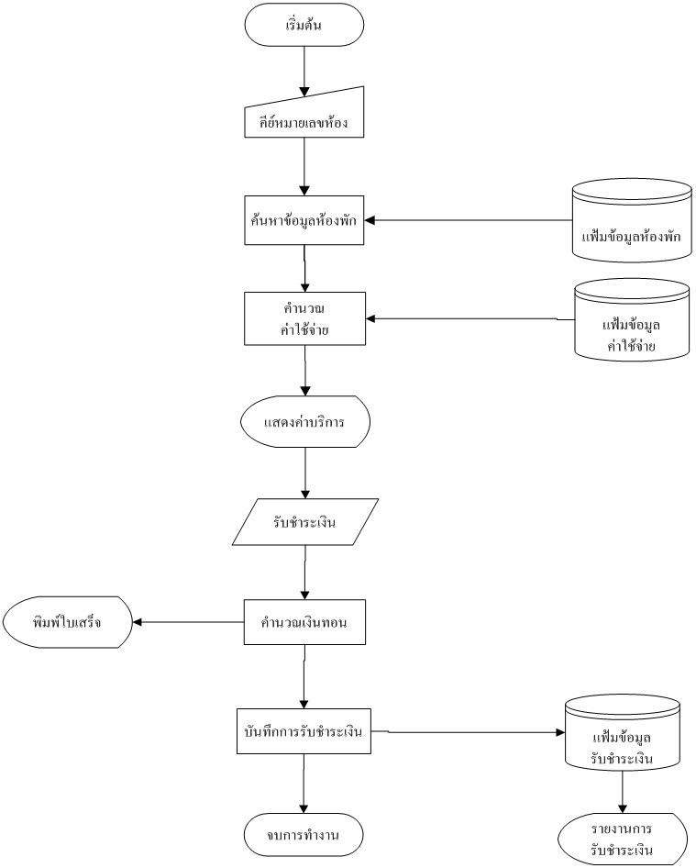
Flowchart การคำนวณค่าใช้จ่าย
1. เริ่มต้นที่ผู้ใช้งานทำการคีย์หมายเลขห้องจากแฟ้มข้อมูลห้องพัก
2. ระบบทำการคำนวณค่าบริการ โดยดึงข้อมูลมาจากแฟ้มข้อมูลค่าใช้จ่าย
3. เงื่อนไขในการรับชำระเงินโดยผู้ใช้ระบบทำการตรวจการรับชำระเงินโดยตรวจสอบเงินทอนว่ามีการแสดงเงินทอนหรือไม่ ถ้ามีต้องการแสดงเงินทอนแก่ลูกค้าก่อนหรือถ้าไม่มีเงินทอนก็จะทำการ บันทึกการรับชำระเงินลงในแฟ้มข้อมูลการรับชำระเงิน
4. จบการทำงาน
5. เจ้าของหอพักจะได้รับรายงานการชำระเงิน

Slide 7
คำอธิบายยูเคสไดอะแกรม (Use Case Documentation)
คือ การเขียนอธิบายการทำงานในแต่ละ Use Case อย่างละเอียด เพื่อให้เป็นตัวกลางในการสื่อสารกันระหว่างผู้วิเคราะห์ระบบกับผู้พัฒนาโปรแกรม
- Use Case ID คือ หมายเลขลำดับของกิจกรรม
- Use Case Name คือ ชื่อของยูสเคส
- Actor คือ ชื่อของผู้แสดง ที่มีความสัมพันธ์ในยูสเคสที่ถูกอธิบาย - Purpose คือ วัตถุประสงค์หลักของยูสเคส
- Level คือ ประเภทของยูสเคส มี 3 ประเภท คือ Base Use Case, Include Use Case, Extend Use Case
- Pre Conditions คือ เงื่อนไขหรือสิ่งที่จะต้องทำก่อนที่จะเกิดยูสเคส
- Post Conditions คือ สิ่งที่เกิดขึ้น หลังจากทำยูสเคสเสร็จสิ้นแล้ว
- Main Flows คือ ขั้นตอนการทำงานของยูสเคส
- Alternate Condition คือ เหตุการณ์ที่อาจเกิดขึ้นได้ แล้วส่งผลให้ Use Case นี้ไม่สามารถดำเนินกิจกรรมต่อไปได้

Slide 8
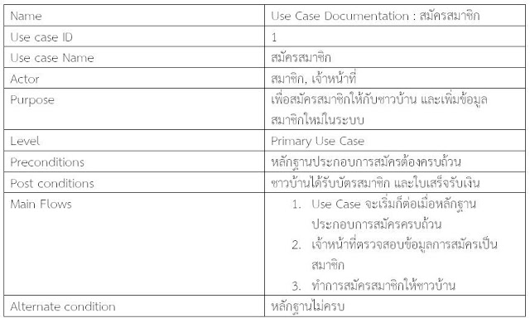
ตัวอย่าง คำอธิบายยูเคสไดอะแกรม (Use Case Documentation)

Slide 9
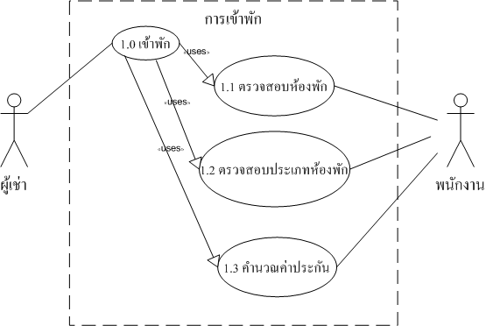
Use Case Diagram การเข้าพัก

Slide 10
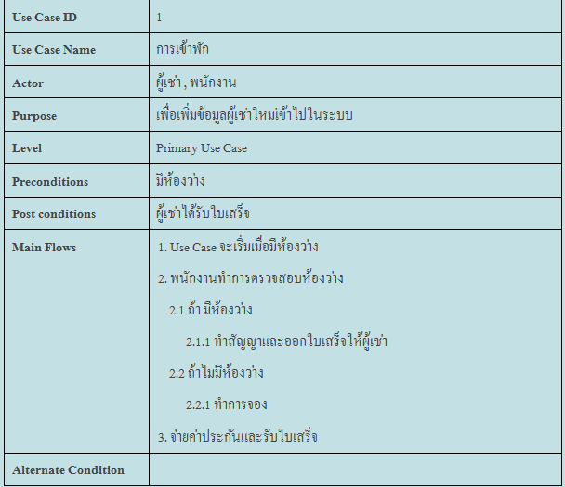
Use Case Document การเข้าพัก

Slide 11
Multiplicity Indicators (Cardinality ratio )
Multiplicity Indicators (Cardinality ratio)
Indicator | Meaning
0..1 | Zero or one
1 | One only
0..* | Zero or more
1..* | One or more
n | Only n (where n > 1)
0..n | Zero to n (where n > 1)
1..n | One to n (where n > 1)

Slide 12
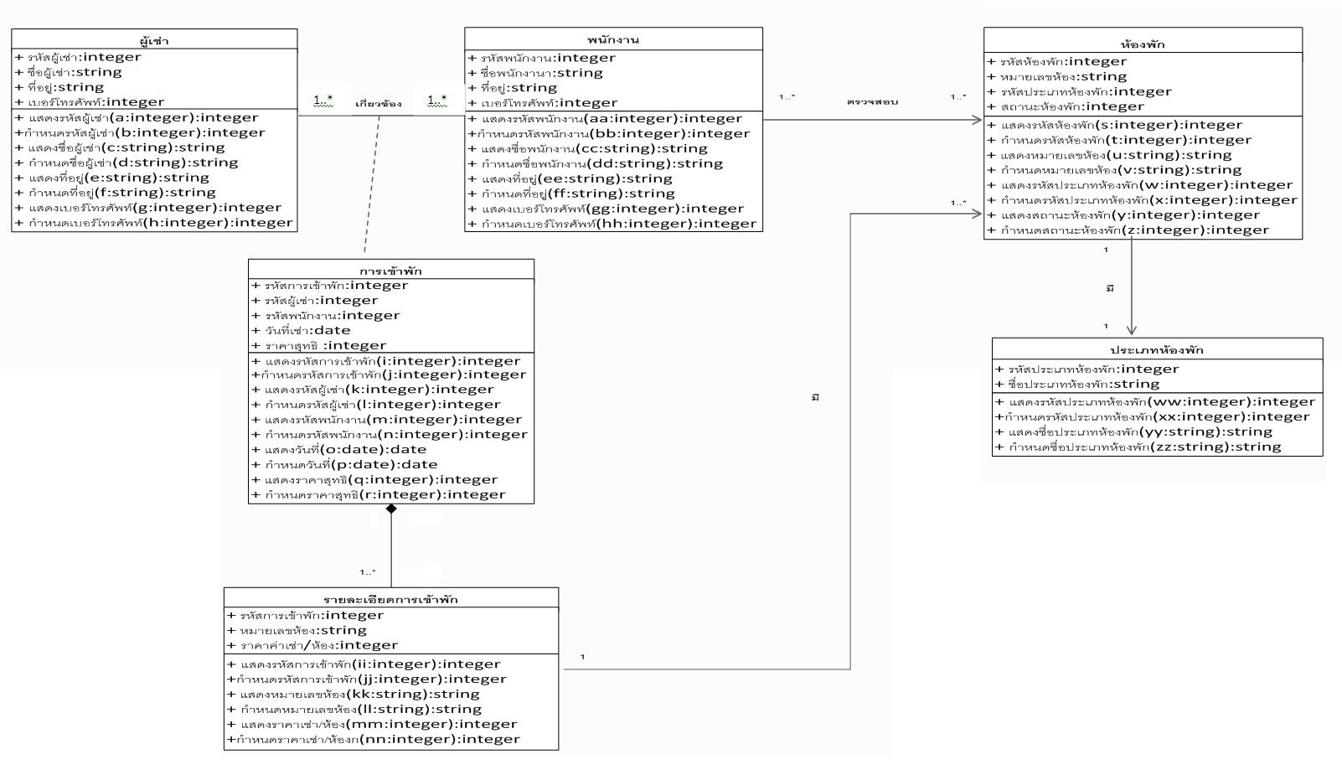
Class Diagram การเข้าพัก

Slide 13
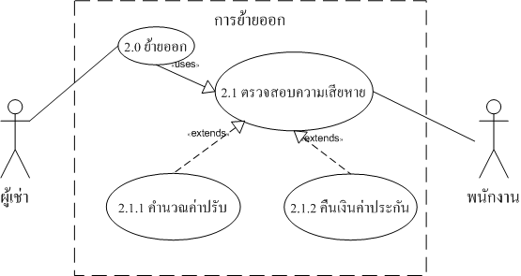
Use Case Diagram การย้ายออก

Slide 14
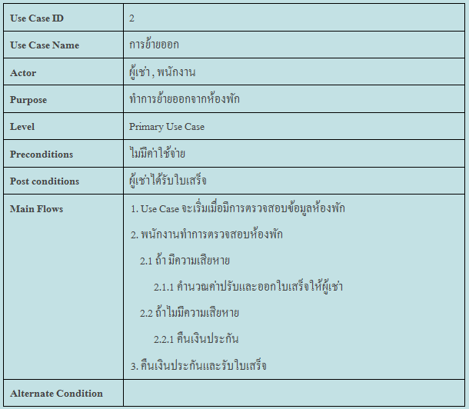
Use Case Document การย้ายออก

Slide 15
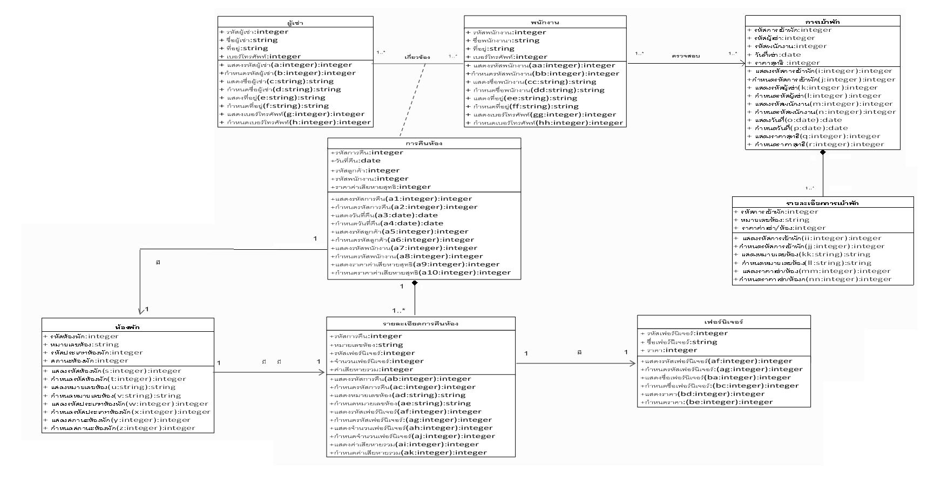
Class Diagram การย้ายออก

Slide 16
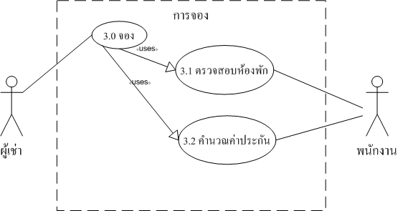
Use Case Diagram การจอง

Slide 17
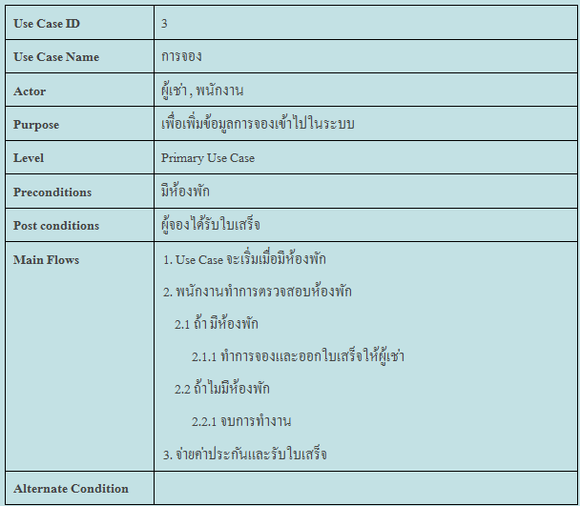
Use Case Document การจอง

Slide 18

Class Diagram การจอง

Slide 19
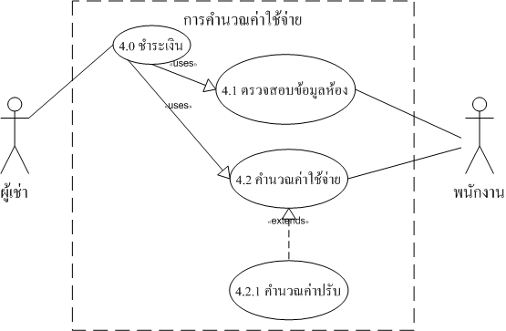
Use Case Diagram การคำนวณค่าใช้จ่าย

Slide 20
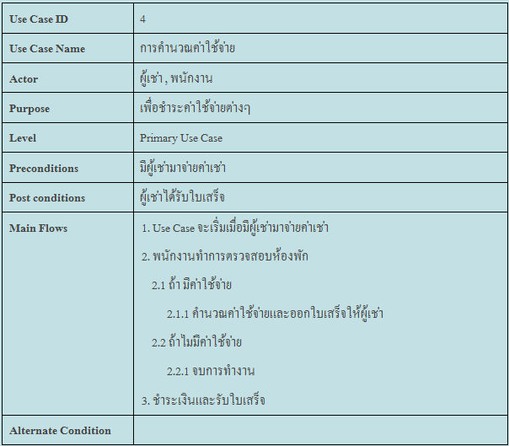
Use Case Document การคำนวณค่าใช้จ่าย

Slide 21
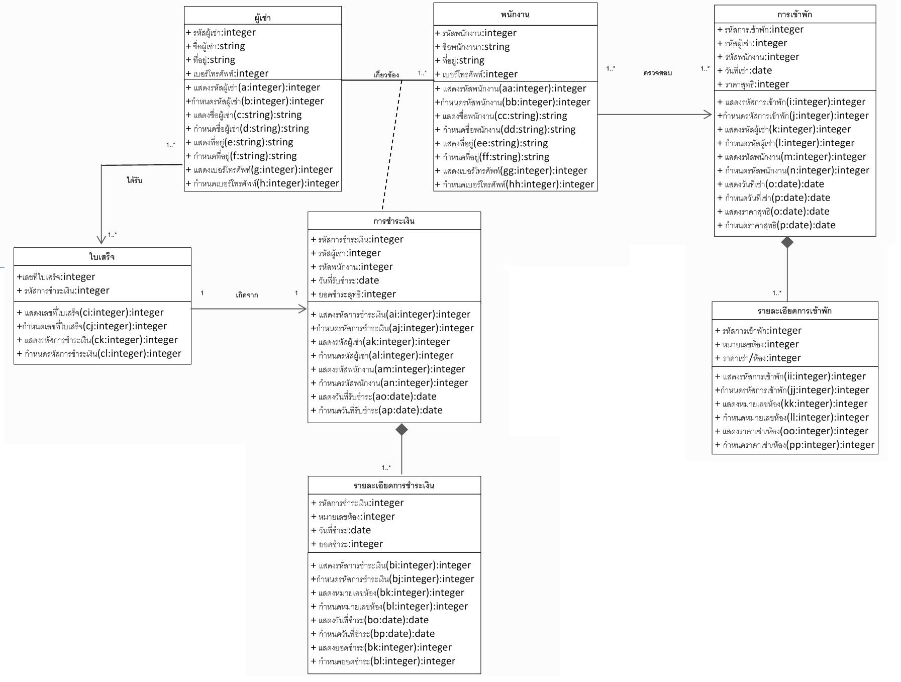
Class Diagram การคำนวณค่าใช้จ่าย

